Slide 1
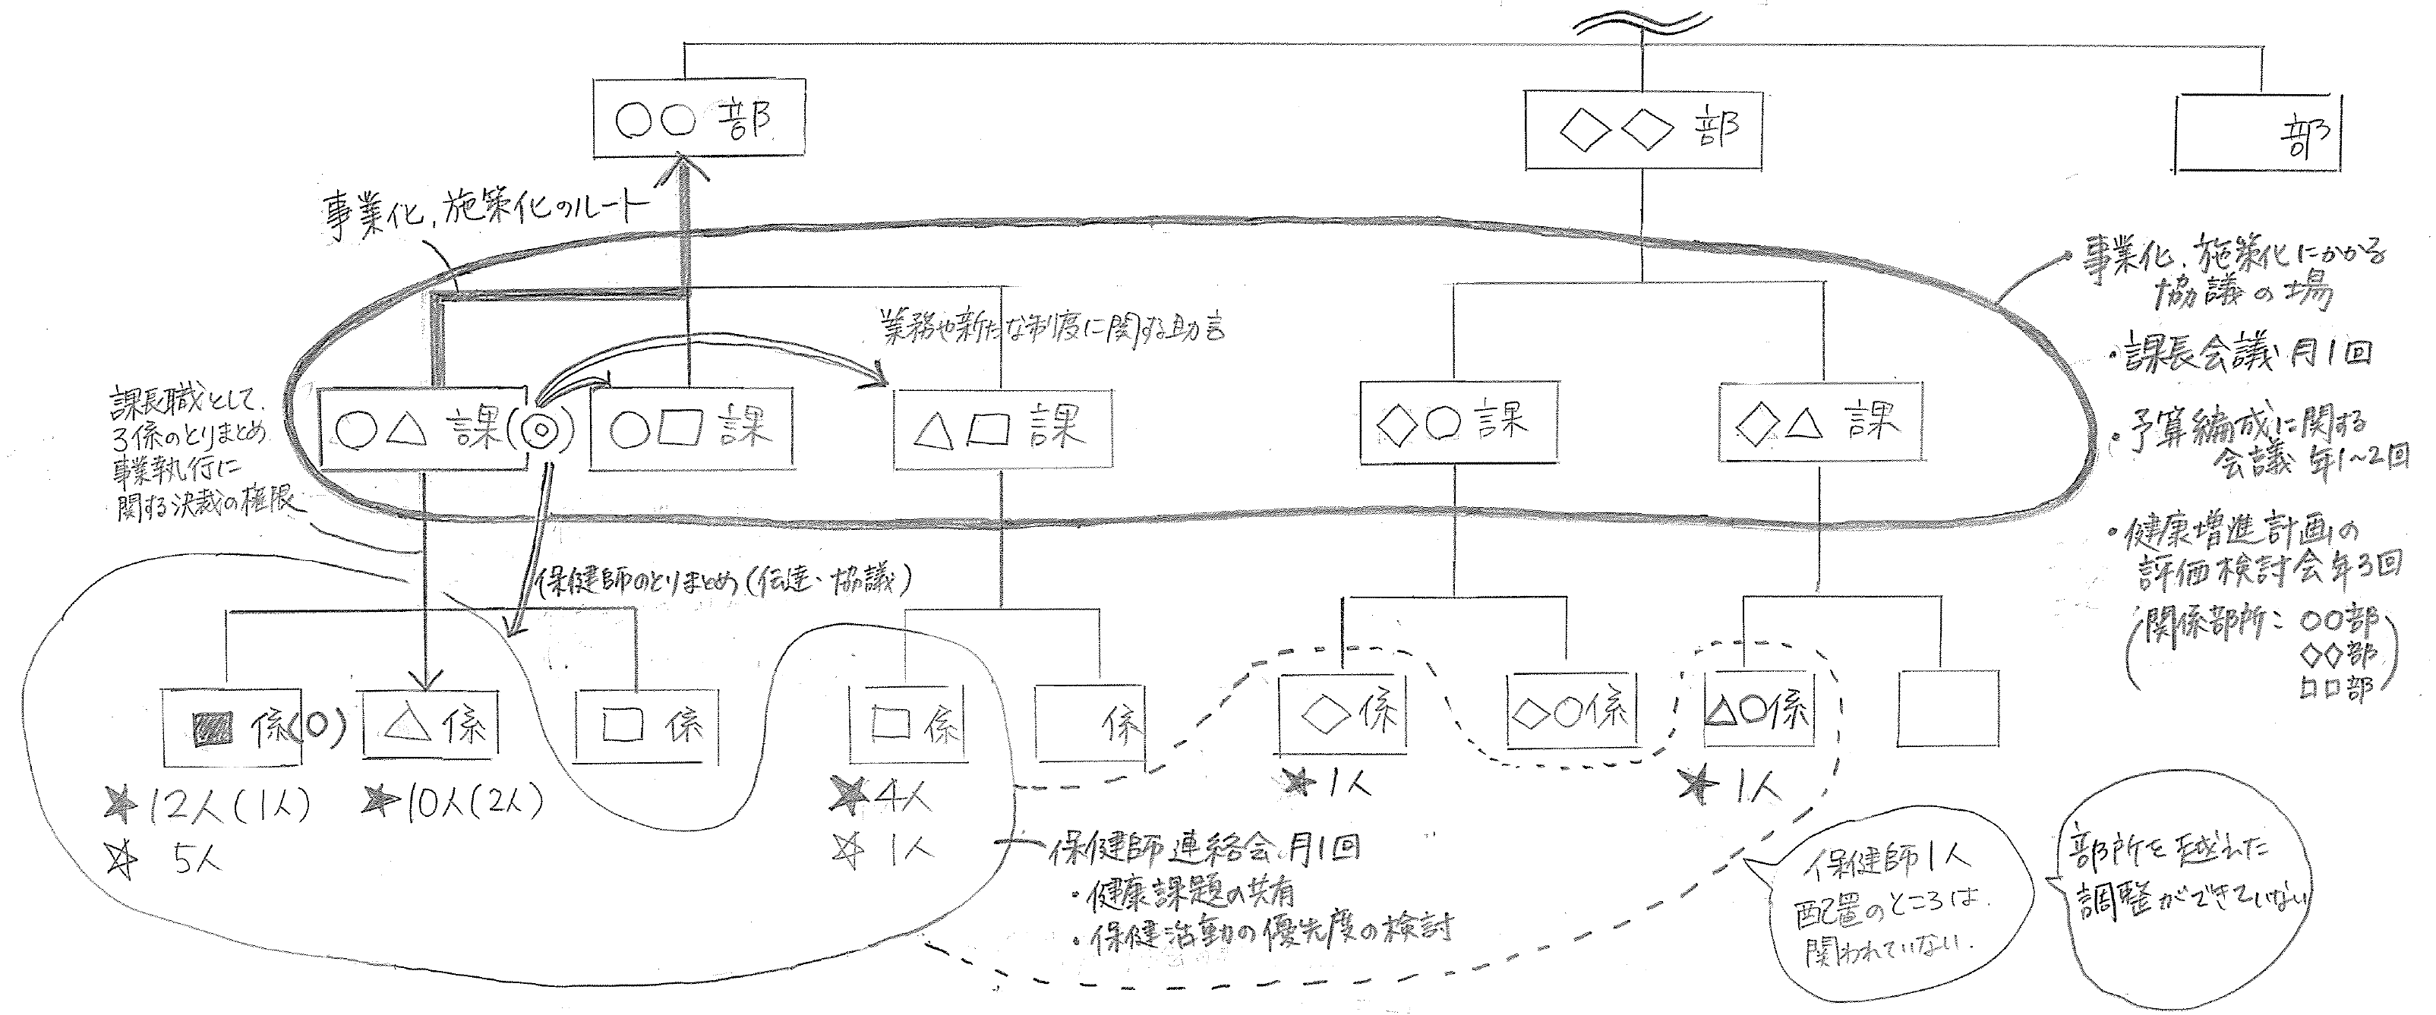
記入日：平成28年 月 日 参加形態 ：統括・次期統括
I D ： グループ ：
所 属： 氏 名 ：
(※市町村名も記入)
平成28年度厚生労働省先駆的保健活動交流推進事業 統括保健師人材育成プログラム
【様式1】
組織見える化シート
保健師数（常勤） ：○○人（H28年○月）※産休・育休中含む
（非常勤）：○○人
保健師の配置部所数：○部、○課、○係
自身が関与している部所数： ○部、○課、○係
○統括保健師の役割について事務分掌への明記の有無： 有 ・ 無
（明記されている場合、内容を記入）
＜記入方法＞ ※この記入方法は削除してご活用ください
●保健師全員の配置状況を確認する。
・保健師の配属部所すべてを図におとす。常勤保健師配属部所に★印と人数を記入。非常勤保健師配属部所に☆印と人数を記入。
・産休・育休中の保健師数は括弧の中に人数を記入。
・統括保健師に◎印、次期統括保健師に○印、保健師が管理職として配置されている部所には◇印と職位を記入。
●保健活動の政策・施策化、事業化の決定ルート、協議の場を太い線で示す。
●統括保健師として「伝達・協議」、「助言や意見具申」、「政策・施策化、事業化の決定ルートにのせるための調整」、「決裁や権限、業務の采配」を行っているところ
を二重線の矢印（→）で示す。
●統括保健師としての所掌範囲（自分が関わることができている範囲）を丸で囲む。
●事実関係を客観的に見て、今後、統括保健師として積極的に働きかけていきたいところを点線で囲む。または、点線の矢印で示す。
記入例
(※記入例のため省略しています)
公益社団法人 日本看護協会

Slide 2
記入日：平成28年 月 日 参加形態 ：統括・次期統括
I D ： グループ ：
所 属： 氏 名 ：
(※市町村名も記入)
平成28年度厚生労働省先駆的保健活動交流推進事業 統括保健師人材育成プログラム
【様式1】
組織見える化シート
保健師数（常勤） ：○○人（H28年○月）※産休・育休中含む
（非常勤）：○○人
保健師の配置部所数：○部、○課、○係
自身が関与している部所数： ○部、○課、○係
○統括保健師の役割について事務分掌への明記の有無： 有 ・ 無
（明記されている場合、内容を記入）
公益社団法人 日本看護協会

